Slide 1


Organización y Constitución de Empresas: Demanda, Oferta y Equilibrio
Viceministerio
De Gestión Pedagógica
Dirección General de Educación Superior y Técnico Profesional
Dirección Educación Superior Tecnológica / Técnico Productivo
INSTITUTO DE EDUCACION SUPERIOR TECNOLOGICO PUBLICO HONORIO DELGADO ESPINOZA
Docente. ANGEL CRUZ, CUEVA MANCHEGO

Slide 2
Demanda, Oferta y Equilibrio
Contenido de la clase
Demanda
Introducción
Determinantes de la Demanda
Demanda de Mercado
Oferta
Introducción
Determinantes de la Oferta
Oferta de Mercado
Equilibrio
Concepto
Determinación Gráfica
Determinación Analítica
Variaciones en el Equilibrio

Slide 3
¿Que son la oferta y la demanda?
Que son. El término demanda, se refiere a la cantidad de bienes o servicios que se solicitan o se desean en un determinado mercado de una economía a un precio específico.
Oferta, hace referencia a la cantidad de bienes, productos o servicios que se ofrecen en un mercado bajo unas determinadas condiciones.

Slide 4
¿Que es el equilibrio en el mercado?
Un equilibrio de mercado, por ejemplo, hace referencia a la condición en la cual el precio de mercado se establece a través de la competencia de modo que la cantidad de bienes y servicios deseados por los compradores es igual a la cantidad de bienes y servicios producidos por los vendedores.

Slide 5
Demanda: Determinantes de la Demanda
•Precio del bien
Complementarios
•Precio de otros bienes
•Gustos
Sustitutos
•Ingresos del Consumidor ^{Bs. Normales}
Bs. Inferiores
•Otros (clima, expectativas, etc.)
Q_{d} = f (P, P₁, P₂ , P₃ ,...., Ingreso, Gustos, etc.)
Variable parámetros
Demanda: “Señala la cantidad de un bien que un consumidor está dispuesto a comprar a cada precio, si las demás cosas permanecen constantes (ceteris paribus)”

Slide 6
Q_{d} = a − bP
Ejemplo de una demanda lineal
14
12
10
8
6
4
2
0
Demanda de Naranjas
parámetros variable
3
Precio
6
9
Q = 21 −1,5P
12
15
d
18
0 2 4 6 8 10 12 14 16 18 20
Cantidad
ACLARACIÓN
Si Varía el precio, se produce una variación en la “Cantidad Demandada” (Desplazamiento sobre la Curva)
•Si Varía cualquier otro determinante se produce una variación en la “Demanda” (Desplazamiento de la Curva)

Slide 7
Demanda: Demanda de Mercado
Es la suma de las demandas individuales
Tabla
Gráfico
14
12
10
8
6
4
2
0
Demanda de Naranjas
 | Cantidad Demandada |  | Demanda de Mercado
Precio | Consumidor 1 | Consumidor 2
12 | 3 | 4 | 7
10 | 6 | 5 | 11
8 | 9 | 6 | 15
6 | 12 | 7 | 19
4 | 15 | 8 | 23
2 | 18 | 9 | 27
3 4
5 6
6
7
11
Precio
9
15
7
12
19
8
15
23
9
18
27
0 2 4 6 8 10 12 14 16 18 20 22 24 26 28 30
Cantidad
Función
Q_{d1} = 21 −1,5P
Q_{d 2} = 10 − 0,5P
^{Q}d M
= 31 − 2P

Slide 8
Oferta: Introducción
Precio del bien
Cantidad que se está dispuesto a vender
Muestra la relación entre
Formas alternativas de presentación
Tabla
Oferta de Naranjas
Gráfica
Oferta de Naranjas
Función
14
12
10
8
6
4
Q = f (P)
Precio
Cantidad
15
o
4
6
8
10
12
3
6
9
12
15
12
Precio
9
Q_{o} = −3 + 1,5P
6
2
0
3
0 5
10 15 20
Cantidad
Características
Siempre se refiere a un período de tiempo determinado
Tiene pendiente Positiva (Ley de la Oferta)
Cuando aumenta el precio se dedican más recursos a su producción (ley rendimientos marginales decrecientes)

Slide 9
Oferta: Determinantes de la Oferta
•Precio del bien
•Precio de los insumos
•Tecnología
•Clima
•Precio de producciones opcionales
Q_{o} = f (P, P_{i1}, P_{i 2} , P_{i3} ,....,Tecn., Cl., etc.)
Variable parámetros
Oferta: “Señala la cantidad de un bien que un vendedor está dispuesto a proporcionar a cada precio, si las demás cosas permanecen constantes (ceteris paribus)”

Slide 10
Q_{o} = a + bP
Ejemplo de una demanda lineal
14
12
10
8
6
4
2
0
Oferta de Naranjas
15
Precio
12
parámetros
variable
9
6
3
Q = −3 + 1,5P
o
0
5
10
Cantidad
15
20
ACLARACIÓN
•Si Varía el precio, se produce una variación en la “Cantidad Ofrecida” (Desplazamiento sobre la Curva)
•Si Varía cualquier otro determinante se produce una
variación en la “Oferta” (Desplazamiento de la Curva)

Slide 11
Oferta: Oferta de Mercado
Es la suma de las Ofertas individuales
Tabla
Gráfico
14
12
10
8
6
4
2
0
Oferta de Naranjas
 | Cantidad Ofrecida |  | Oferta de Mercado
Precio | Productor 1 | Productor 2
4 | 5 | 6 | 11
6 | 7 | 7 | 14
8 | 9 | 8 | 17
10 | 11 | 9 | 20
12 | 13 | 10 | 23
10 13
9 11
8 9
23
20
Precio
17
77
14
5 6
11
0 2 4 6 8 10
12 14 16 18 20 22 24 26
Cantidad
Función
Q_{o1} = 1 + P
Q_{o 2} = 4 + 0,5P
^{Q}o M
= 5 + 1,5P

Slide 12
Equilibrio: Concepto
Concepto General: “Situación en la que no existe tendencia al cambio. No requiere de una fuerza externa para subsistir.
Estable: Cuando ante una alteración del sistema, se ponen en marcha ciertos mecanismos que restauran el equilibrio original
Clases de equilibrio
Inestable: Cuando ante una alteración del sistema, se ponen en marcha ciertos mecanismos que tienden a alejar aún más el equilibrio original
Neutro: Cuando ante una alteración del sistema, no se pone en marcha ningún tipo de mecanismo y en consecuencia se forma un nuevo equilibrio.
Equilibrio de Mercado: “Un mercado se encuentra en equilibrio cuando la cantidad demandada es igual a la cantidad ofrecida. De esta manera se determinan el precio y la cantidad de equilibrio”.

Slide 13
Equilibrio: Determinación Gráfica
Equilibrio en el mercado
Equilibrio en el mercado de naranjas
P
Exceso de Oferta
Oferta
14
12
Equilibrio en el Mercado de Naranjas
P₂
Pr eci
10
8
P*
o
6
4
2
0
P₁
Exceso de Dem
Demanda ₀
2 4 6 8 10 12 14 16 18 20 22 24 26
Cantidad
anda
Q*
Q

Slide 14

Equilibrio: Determinación Gráfica
14
12
Equilibrio en el Mercado de Naranjas
Exceso de Oferta
Oferta
Pr
^{P}210
eci _{P*} 8
o
6
P₁
4
2
0
Exceso de Demanda
Demanda
0 2 4 6 8 10 12
14 16 18 20 22 24 26
Q*
Cantidad

Slide 15
Equilibrio: Determinación
Analítica _{Q}
= 31 − 2P
Q = 5 + 1,5P
d M
o M
Condición de Equilibrio
Q_{d} = Q
M ºM
Oferta = Demanda
31 − 2P = 5 + 1,5P
31 − 5 = 1,5P + 2P
26 = 3,5P
26 / 3,5 = P
P* = 7,43
Q* = 31 − 2P
Q* = 31 − 2 * 7,43
Q* = 16,14

Slide 16
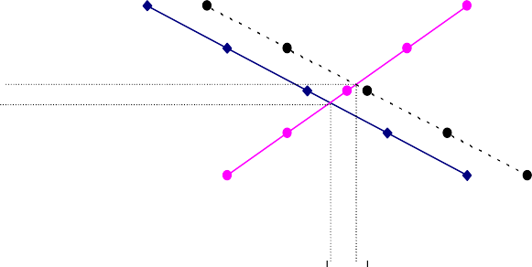
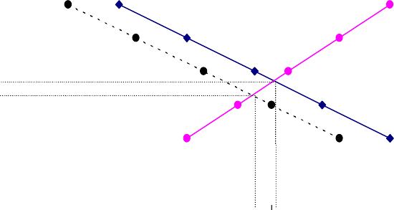
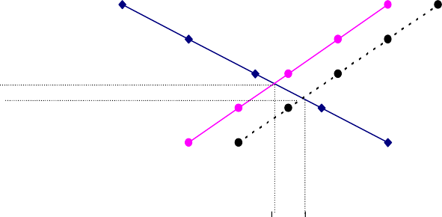
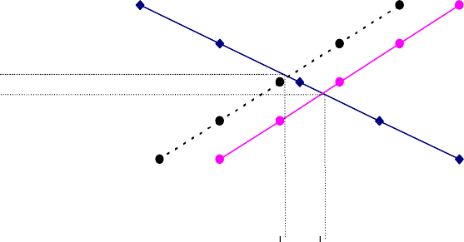
Equilibrio: Variaciones en el Equilibrio (estática comparativa)
Determinación Gráfica
14
Aumento de la Demanda
14
Disminución de la Demanda
12
12
10
P₁
10
Precio
8
Precio
8
P₀
₆ P₀
6
P₁
4
4
2
Q₀
Q₁
2
Q₁ Q₀
0
0
0 2 4 6 8 10 12 14 16 18 20 22 24 26 28
Cantida
0 2 4 6 8 10 12 14 16 18 20 22 24 26
Cantida
14
Aumento de la Oferta
14
Disminución de la Oferta
12
12
10
10
P
Precio
₈ P₀
6 _{P}
1
Precio
8
1
6
P₀
4
4
2
Q₀
Q₁
2
Q₁ Q₀
0
0
0 2 4 6 8 10 12 14 16 18 20 22 24 26 28
Cantidad
0 2 4 6 8 10 12 14 16 18 20 22 24 26
Cantidad

Slide 17
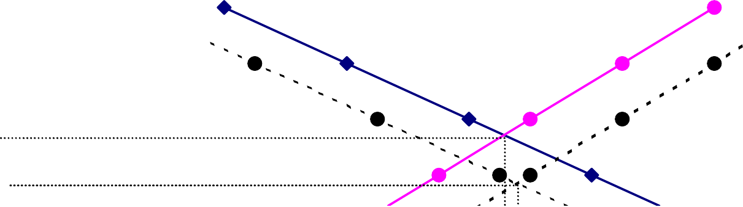
₁₄ Disminución de la Demanda y Aumento de la Oferta
12
4
10
8
Precio
8
P₀
12
6
16
P₁
4
20
2
Q₀ Q₁
0
0 2 4 6 8 10 12 14
16 18 20 22 24 26 28
Cantidad

Slide 18
La interacción entre oferta y demanda
Existe una relación directa entre la oferta y la demanda, ya que la oferta suele aumentar cuando la demanda es elevada. Al principio se da lo que se denomina como exceso de necesidad, esto es, cuando la demanda no se puede satisfacer con la oferta disponible. Como consecuencia, el precio de mercado sube, por lo que más empresas empiezan a ofertar el bien en cuestión, ya que (al menos en el momento adecuado) se puede ganar mucho dinero con este bien.
Por esa razón, es común que la tendencia se invierta, ya que cuanto más caro sea un producto o un servicio, menor demanda tiene, porque las personas interesadas buscan alternativas más económicas. Es así como se crea un exceso de oferta. El precio de mercado baja hasta que el bien comercial sea tan económico que vuelva a aumentar el interés de los compradores y, por lo tanto, la demanda.

Slide 19
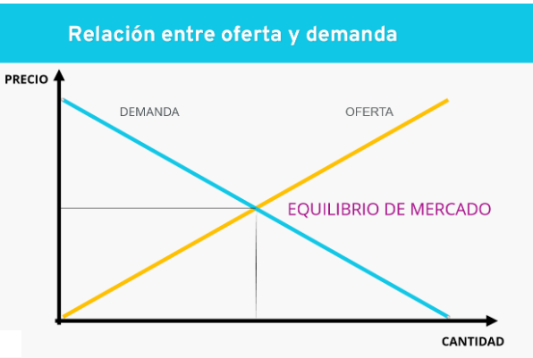

Slide 20
En el punto en el que la curva de oferta y la de demanda se cruzan, la relación entre oferta y demanda está completamente equilibrada. Se produce la cantidad exacta que se necesita y tanto el precio de mercado como la cantidad producida se mantienen estables. Se establece el denominado equilibrio de mercado, un concepto que es exclusivamente teórico. En realidad, el exceso de oferta y de demanda se van turnando continuamente. Este fenómeno se suele describir con la afirmación “el mercado se regula solo”.

Slide 21
La importancia de oferta y demanda en el día a día de una empresa
La oferta y demanda juegan un papel determinante en la planificación de futuro de una empresa. Independientemente de si queremos ofrecer nuevos productos o servicios o realizar un plan de empresa para una nueva empresa, lo que determina el éxito y el fracaso son las necesidades actuales del mercado (demanda) y la situación real (oferta).

Slide 22
Consejo
El plan de Empresa para la fundación de una nueva empresa siempre debe basarse en un análisis exhaustivo de mercado. En este contexto, la estimación correcta de oferta y demanda es un pilar fundamental para una idea de negocio prometedora.
Existen distintos métodos para analizar estos conceptos en relación a un producto concreto. Los estudios de mercado, las encuestas a clientes y el análisis económico de la evolución de los precios y las cifras de producción han demostrado ser métodos muy fiables a lo largo de los años.

